Slide 1
Szabó Dániel
XUXEJO
C# Beadandó

Slide 2
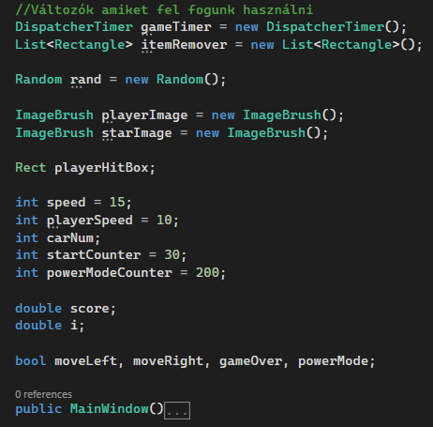
Kezdő értékek, változók
Kezdő értékek beállítása. Autó sebesség, Képek beillesztése a rectangle-kre, powermode, stb.

Slide 3
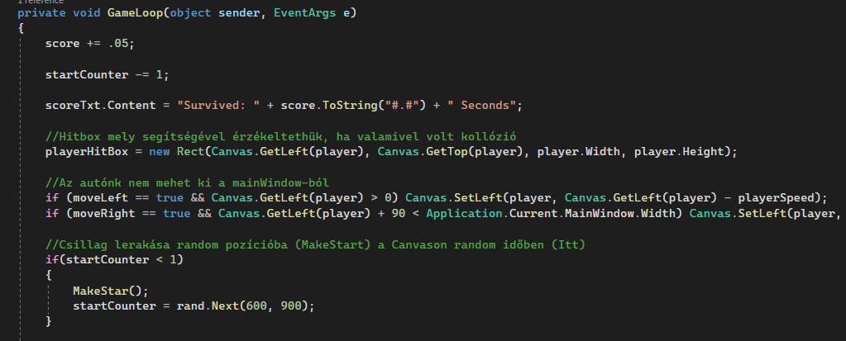
GameLoop()
-Idő és pont alap beállítása
-Hitbox létrehozása, hogy érzékeljük az ütközést
-MainWindow meghatározása, hogy ne menjünk ki
-Powemode-ért felelős csillag elhelyezése a canvason

Slide 4
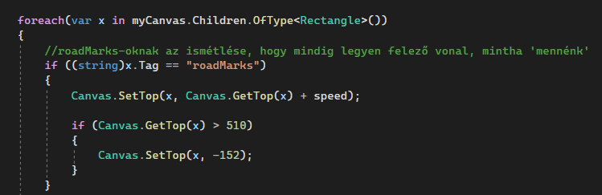
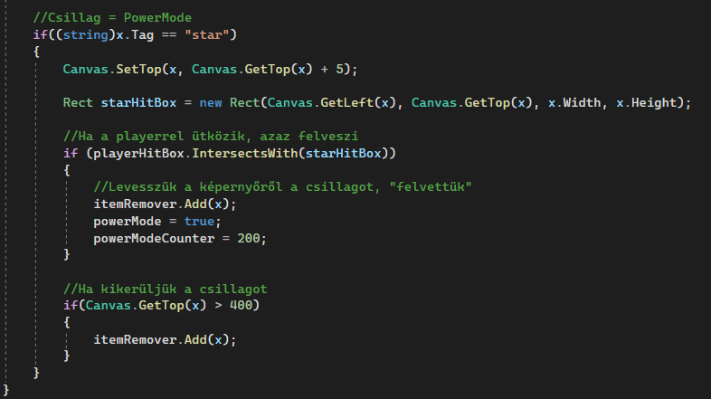
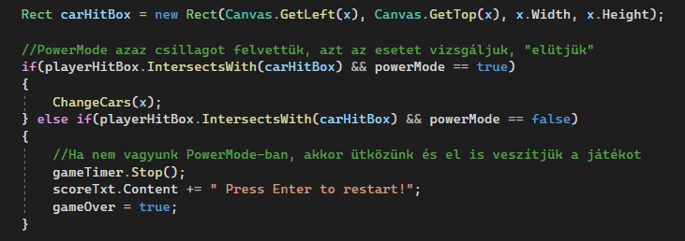
Úttest közepén lévő „felfestés” mozgatása, mintha mennénk
-Létrehozunk egy hitboxot az autónknak és csillagunknak is
-Amennyiben ütközünk a csilaggal powermode és el tudjuk „ütni” az autókat
-Ha nincs powermode vége a játéknak

Slide 5
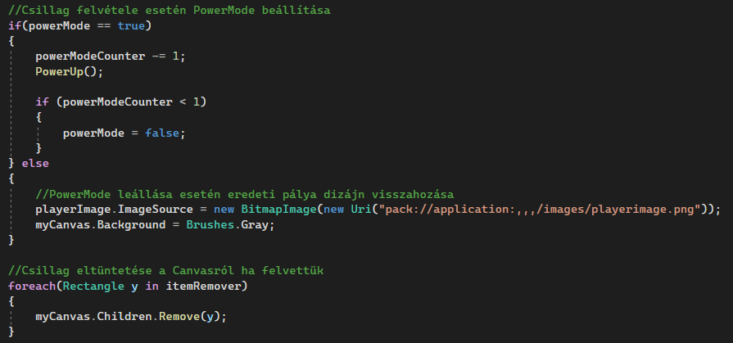
Powermode további beállításai
-PowerMode beállítása
-Pálya dizájn megváltoztatása ha PowerMode-ban vagyunk
-Grafikája a csillag felvételnek

Slide 6
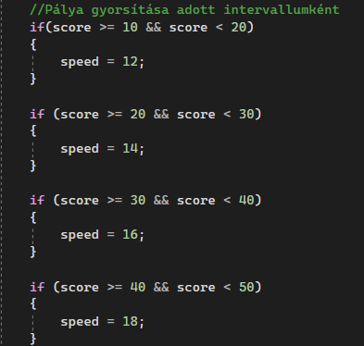
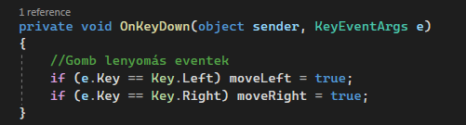
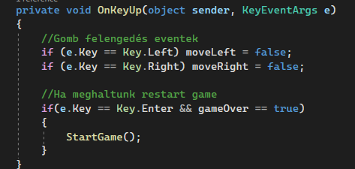
Pálya gyorsítása
OnKeyDown Eventek
OnKeyUp Eventek, Restart

Slide 7
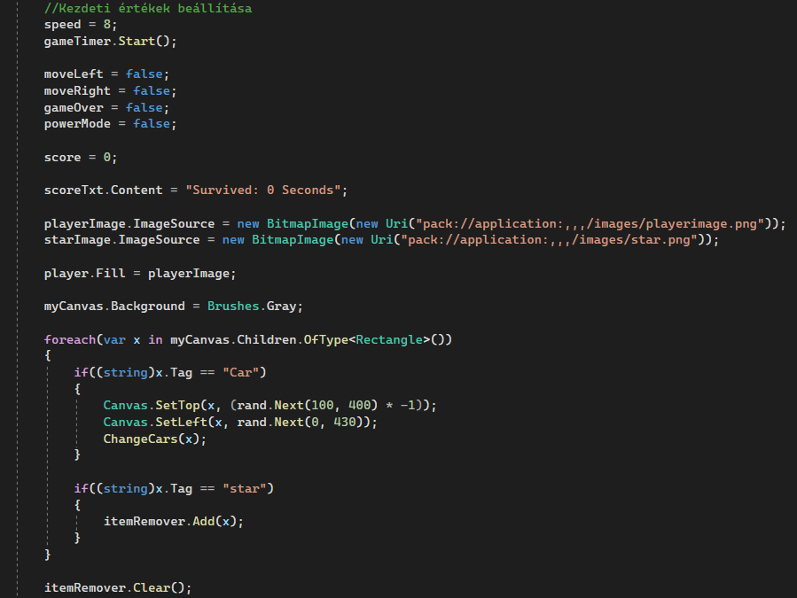
GameStart()
-Alap értékek beállítása
-Képek beillesztése
-Canvas beszínezése
-Autók elhelyezése
-Csillag hozzáadása

Slide 8
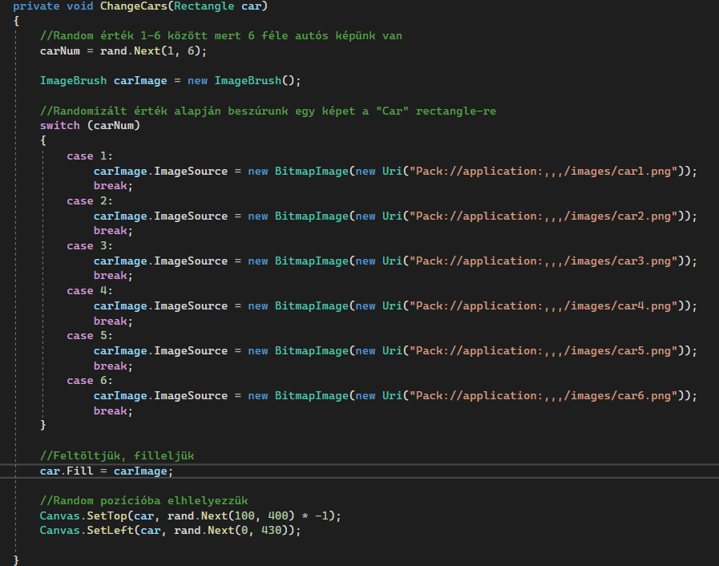
ChangeCarts()
-6 féle autó kinézetünk van, mindegyikhez hozzáadjuk a képet
-Canvason random pozíciókon letesszük

Slide 9
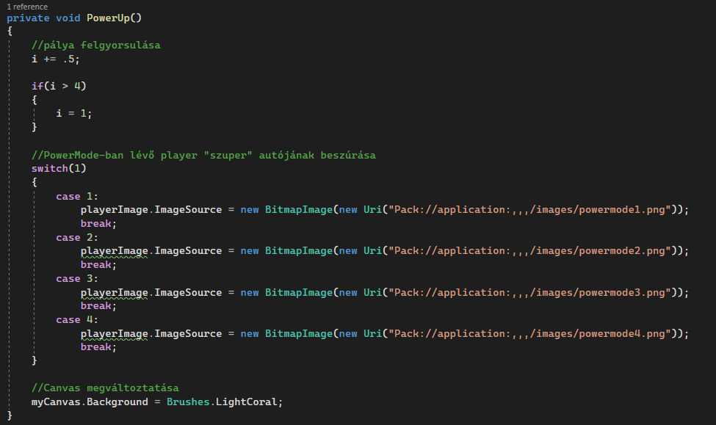
PowerUp()
-Pálya felgyorsítása
-Autó kinézet és canvas stílusának változtatása

Slide 10
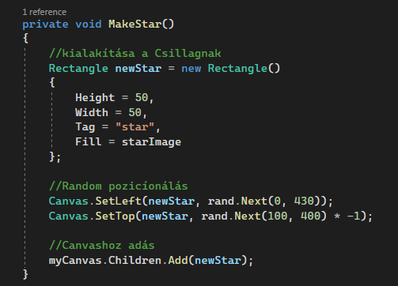
MakeStar()
-Rectangle megformázása
-Random pozícionálás
-Canvashoz adás

Slide 11
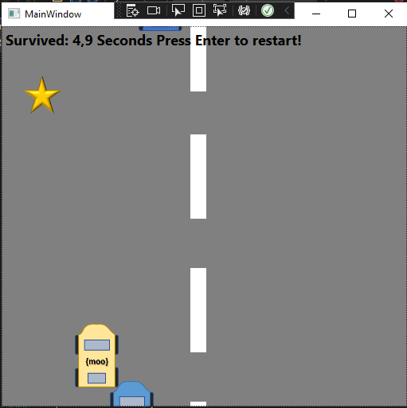
Végleges

